Slide 1
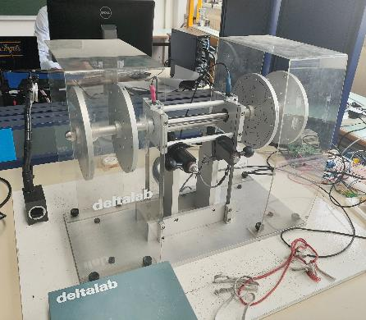
Epreuve d’activité pratique et d’exploitation pédagogique relatives à l’approche spécialisée d’un système pluri technologique
Comment améliorer le confort ou l’érgonomie d’un système?
Bac Technologique STI2D ITEC, équilibreuse
28/05/2025
Candidat N° PREVISANI Arthur
Notes:
Mettre diapo 3/23
Pas de titre généraliste en haut des diapos

Slide 2
Sommaire
Présentation de l’équilibreuse
Résultats du TP
Contexte/progression annuelle
Prérequis/compétences
Organisation de la séquence
Description de la séance à caractère expérimental
Conclusion

Slide 3
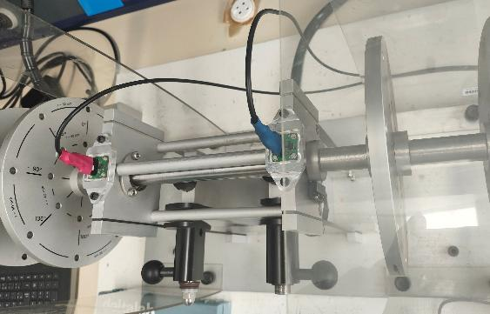
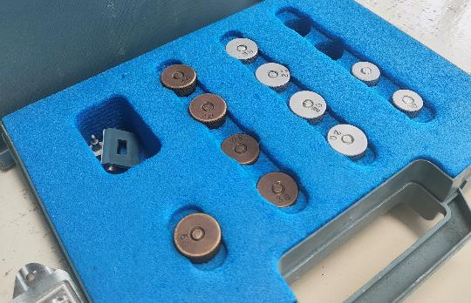
Présentation de l’équilibreuse
Notes:
Présentation machine, capteur et logiciel, ses possibilités, réglages
Potentialités didactiques, et même si ce n’est pas didactisé pourquoi c’est quand même intéressant (cas des séries STS (BTS))
Detailler toutes les possibilités du sys pour chaque filière de sti2d ex pupitre, capteur
EE : Chaîne d’énergie / Chaîne d’information
SIN: pupitre de commande, capteur de force
ITEC: mors, essai de traction

Slide 4
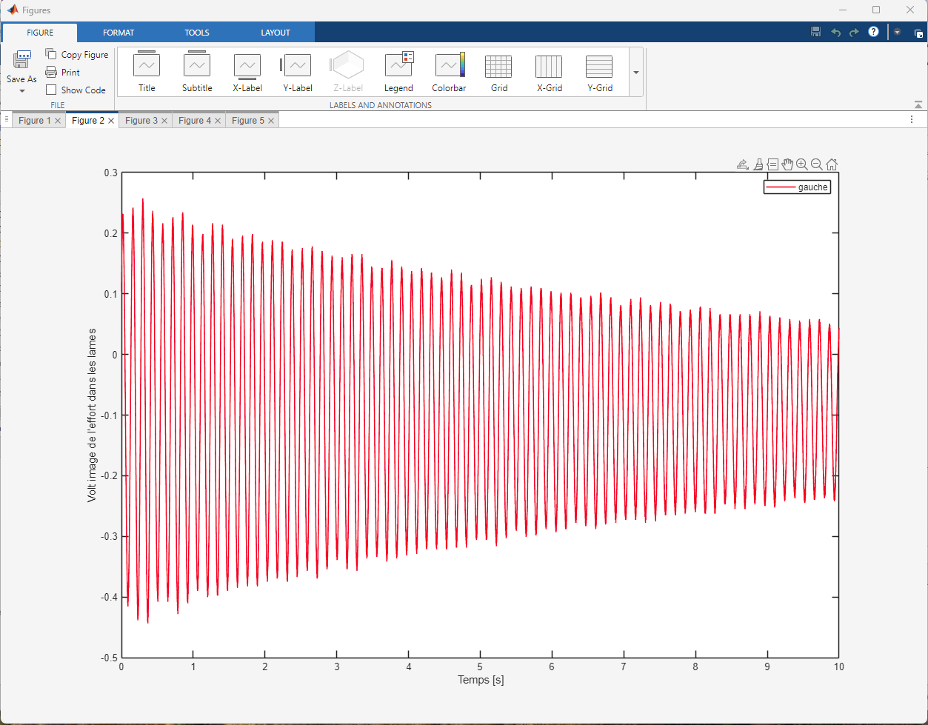
Logiciel
Essais possibles:
Mesure sur les deux pieds: des accéléromètres 3 axes et jauge de contraintes a fil résistif
Sur l’axe compte tours=> la vitesse de rotation.
Script Matlab associé à l’équilibreuse
Jumeau numérique de l’équilibreuse

Slide 5
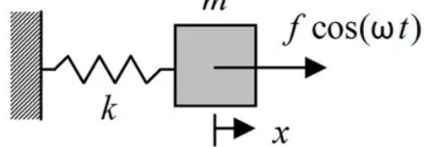
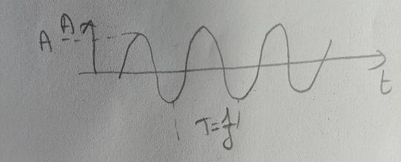
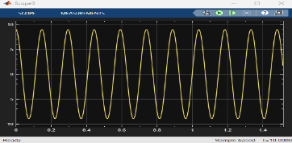
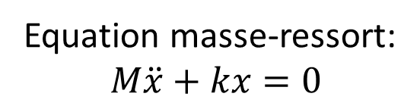
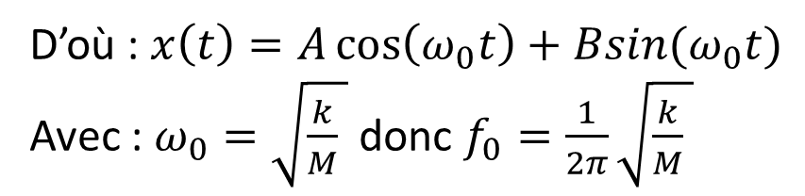
Calcul pour un système masse ressort simple de la fréquence propre.
Equation masse-ressort:
$$M\ddot{x}+kx=0$$
M
D’où : $x\left(t\right)=A\cos\left(ω_{0}t\right)+Bsin(ω_{0}t)$
Avec : $ω_{0}=\sqrt{\frac{k}{M} }$ donc $f_{0}=\frac{1}{2π}\sqrt{\frac{k}{M} }$
Réponse à un échelon de 5mm

Slide 6
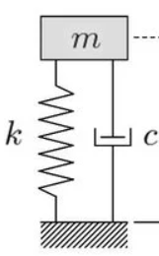
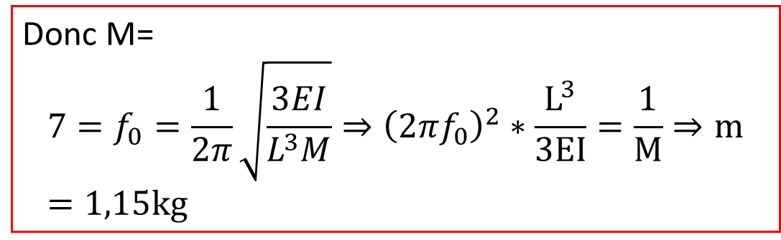
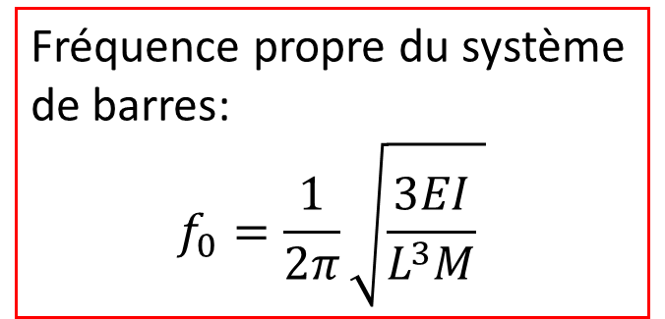
Calcul pour un système masse ressort amortisseur simple de la fréquence propre
Fréquence propre du système de barres:
$$f_{0}=\frac{1}{2π}\sqrt{\frac{3EI}{L^{3}M} }$$
M
On suppose que les barres sont en acier donc E=210GPA, I=bh^3/12=4*10*2^3/12= 26,67 , L=180mm
Donc M=
$${7=f}_{0}=\frac{1}{2π}\sqrt{\frac{3EI}{L^{3}M}}⇒{\left(2{πf}_{0}\right)}^{2}∗\frac{L^{3}}{3EI}=\frac{1}{M}⇒m=1,15kg$$

Slide 7
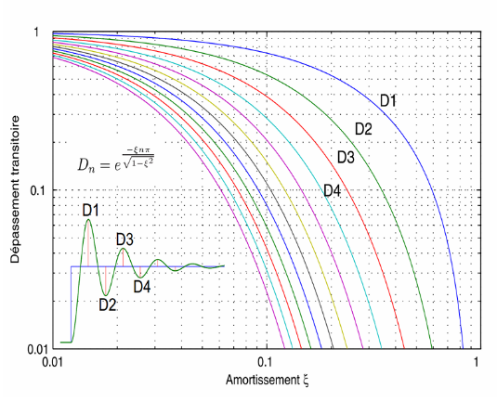
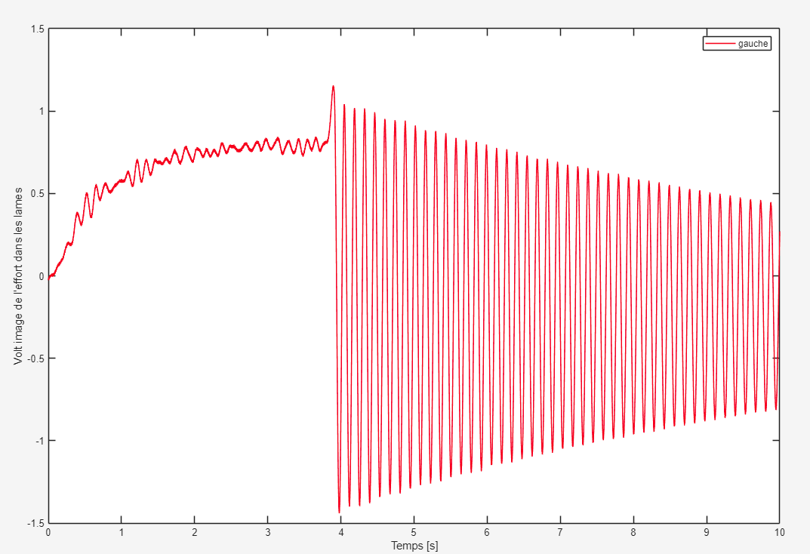
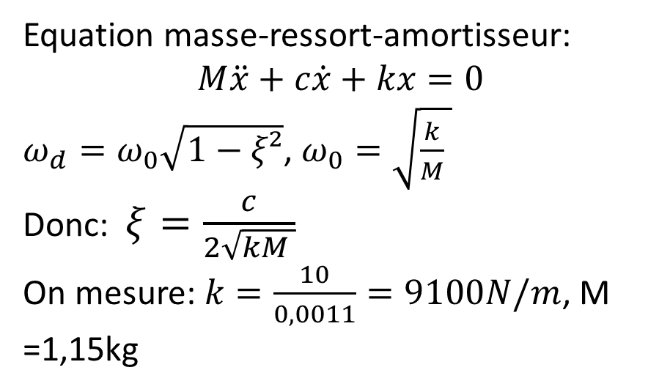
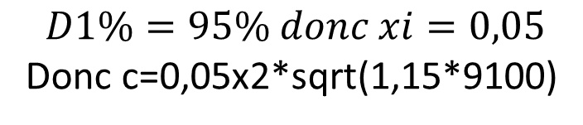
Equation masse-ressort-amortisseur:
$$M\ddot{x}+c\dot{x}+kx=0$$
$ω_{d}=ω_{0}\sqrt{1−ξ²}$, $ω_{0}=\sqrt{\frac{k}{M} }$
Donc: $ξ=\frac{c}{2\sqrt{kM }}$
On mesure: $k=\frac{10}{0,0011}=9100N/m$, M =1,15kg
$$D1\%=95\% donc xi=0,05$$
Donc c=0,05x2*sqrt(1,15*9100)
D1% : 35% => $ξ$ = 0,35 => c = 5,12 N.s/m, $f_{0}=\frac{8}{1}=8 Hz$
Notes:
Protocole mesure
K on tire avec un dynamomètre et on regarde
xi je tire la structure de 4cm puis le la lâche d’un coup (échelon) elle veut revenir a 0, mesure D1% donc xi
manque une slide ici pour ajouter de la fluidité dans le changement de partie

Slide 8
Contexte pédagogique
Terminale STI2D spécialité ITEC
Classe de 36 élèves
12h de cours hebdomadaire:
8h ITEC + 4h 2I2D avec 8h en demi groupe
 | Lundi | Mardi | Mercredi | Jeudi | Vendredi
8-9H
9-10H |  | 3H ITEC
10-11H |  |  | 2H 2I2D |  | 2H ITEC
11H-12H
14-15H | 2H 2I2D |  |  | 3H ITEC
15-16H
16-17H
Notes:
Taille classe nb heure placer séquence dans année
Pas TP, cours, TD (réservé a la prépa) mais activité pratique et activité dirigée (Cours TD) pour les sti2d
Objectifs séquence
Prérequis connaissances a transmettre
Prog annuelle les grades lignes
Puis architecture séquence bien détailler chaque module
Innovation, ingénierie et développement durable
Innovation Technologique et Éco-Conception
Ac monpelier limoges ou orléans et éduscol
Preciser effictif allége classe entiere
2i2d 3h demi 1h complet spé 6h demi 2h complet

Slide 9
Progression annuelle
Séquence 1 | Gérer la ville du futur | Etude statique d’un lampadaire | 3 semaines | Début septembre
Séquence 2 | Préserver la santé | Transmettre la puissance mécanique | 4 semaines
Séquence 3 | Assister l’homme | Modélisation d’un produit | 4 semaines
Séquence 4 | Concevoir l’habitat de demain | Forces appliquées aux poutres (RDM), choix de matériau | 3 semaines
 | Lancement projet grand oral |  |  | Début janvier
Séquence 5 | Assister l’homme | Conception d’un produit | 4 semaines
Séquence 6 | Améliorer l’efficacité énergétique d’un produit | Rendement, liaisons mécaniques | 3 semaines
 | Épreuve écrite |  |  | Fin mars/début avril
Séquence 7 | Construire les ouvrages de demain | Choix de matériau, résistance | 3 semaines
Séquence 8 | Projet |  | 8 semaines | Mai/juin
Notes:
Juste discuter du placement de la séquence dans l’année et les grandes idées de la séquence
Bien progression par thème, évite de faire une compétence/bloc de connaissances par séquence
Pour de bonnes progressions BTS voir site du lycée carriat attention BTS tas TD TP mais atelier et
Toujours associer a un système ou y=un opoduit industriel / piece pour chauqe séance
Si la progression n’est pas donnée plutôt s’atteler a trouver une bonne problématique et placer la séquence.

Slide 10
Organisation de la séquence 4
Séquence de 4 semaines découpée en deux chapitres de 2 semaines
Problématique: Comment mesurer, comparer et améliorer les caractéristiques d’une poutre (bastaing, linteau) dans une maison?
Semaine 1 | Cours 1 | TP1 | TD1 | TP2 + CR | TP3
Semaine 2 | Cours2 | TP4 | TD2 | TP5 | TD3
Semaine 2 | Cours3 | TP6 | TD2 | TP7 | TD4 + eval
Prérequis
Savoirs:
1.2.2. Ingénierie système
3.1.1. Progiciels de simulation
3.2. Comportement mécanique de produits
6.2. Expérimentations et essais
Notes:
Chap 1 on tourne autour de tous les sujets et o approfondit la partie RDM papier/expe
Chap 2 on refait une passe la dessus et on fait la partie simu éléments finis
Détailler plus la séance a carectere expe
Mettre a la fin une vue d’ensemble dans la séquence
quel logiciel pour faire le quizz repréciser le nombre d’heures pour chaque cours

Slide 11
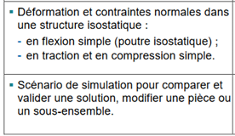
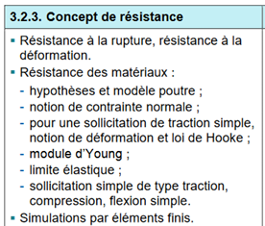
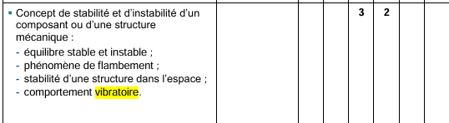
Compétences/savoir faire à transmettre
Compétences:
CO1.1. Justifier les choix des structures matérielles et/ou logicielles d’un produit, identifier les flux mis en œuvre dans une approche de développement durable.
CO5.8. Concevoir
Définir à l’aide d’un modeleur numérique, les formes et dimensions d’une pièce d’un produit à partir des contraintes fonctionnelles, de son procédé de réalisation et de son matériau.
CO6.5. Interpréter les résultats d’une simulation et conclure sur la
performance de la solution.
CO6.3. Évaluer un écart entre le comportement du réel et les résultats
fournis par le modèle en fonction des paramètres proposés, conclure
sur la validité du modèle.
CO7.6. Expérimenter
Mesurer des performances d’un constituant
ou d’un sous-ensemble d’un produit.
Savoirs:
3.1.1. Progiciels de simulation
3.1.2. Paramétrage d’un modèle
4.2.2. Choix des matériaux
6.2. Expérimentation sur les matériaux et sur les structures.

Slide 12
Cours 1 2h
Semaine 1 | CM1 | TP1 | TD1 | TP2 | TP3
Découverte du concept de résistance:
Comment peut-on mesurer la résistance d’un matériau, quels pourraient être les critères pour quantifier ces performances
Démarche inductive, essayer de leur faire correspondre avec une situation que les élèves auraient déjà vécue.
TP1 3h
Semaine 1 | CM1 | TP1 | TD1 | TP2 | TP3
En demi-groupe , 6 groupes de 3 élèves
Découverte de la notion de résistance mécanique, résistance élastique:
Comment peut-on mesurer la résistance d’un matériau
Essai de traction, on obtient une courbe, à quoi peut elle correspondre?
Simulation d’un essai de traction sous SolidWorks
Notes:
Rigidité déformations/allongement

Slide 13
TD1 2h
Semaine 1 | CM1 | TP1 | TD1 | TP2 | TP3
Quizz Klaxoon sur les notions vues au départ
Lecture de courbes d’essai normalisés, comparaison des caractéristiques de différentes matériaux.
Exemple sur une règle en plastique souple, une en fer et une en plastique. Et autre système si les élèves ont des idées plus intéressantes selon eux.
TP2 3h
Semaine 1 | CM1 | TP1 | TD1 | TP2 | TP3
En demi-groupe , 6 groupes de 3 élèves
Comment quantifier l’influence du matériau sur les caractéristiques d’un produit
Essais de traction sur 3 éprouvettes de traction: une découpée au laser dans du bois (sens fibre et perpendiculaire à fibre) une imprimée en 3D, et une en plexiglass puis comparaison des résultats dans un tableau.
Compte rendu en fin de séance
Notes:
Préciser le logiciel du quizz

Slide 14
TP3 2h
Semaine 1 | CM1 | TP1 | TD1 | TP2 | TP3
En demi-groupe , 3 groupes de 6 élèves
Finalisation du TP3 et préparation d’un petit diaporama pour présenter aux autres élèves en vue du grand oral
Cours 2 2h
Semaine 2 | CM2 | TP4 | TD2 | TP5 | éval
Cours sur les sollicitations qui ont pu être observés lors des TPs précédents
Sollicitations: flexion, loi de Hooke, résistance élastique, résistance mécanique, hypothèses.
Notes:
2,3: comment choisir le nombre d’échantillons: est ce que c’est de la qualification de nouveau produit ou alors juste un contrôle qualité habituel: ici contrôle qualité habituel donc échantillon plus petit ( voir même faire 2 essais par échantillon en le coupant en 2) disons 3-5 colliers pour un paquet de 100 il faut être précis de quand date la norme, son nom iso et son nom complet dire vite fait quels critères on choisit (ici S-2, II) la seule variable de notre essai de traction doit être le collier (et pas sont positionnement ou son serrage ou la course initiale)
Tests traction (RM ou Re), fatigue, résistance aux UVs, résistance a abrasion
Regarder le guide équipement officiel d’un labo de si pour le niveau considéré
Serrer clé dymao pour montrer la relativité (et pk pas le monter le glissement quand ce n’est pas assez serré ou la rupture au niveau du mords quand c’est trop serré)
Garder le plus longtemps possibles valeurs mesurés brutes afin que l’on puisse changer les paramètres (aka section ici ) pour faire des incertitudes par exemple
Couper tète, couper en deux, installer bien droit, d entre mords 40mm, et serre correctement (rilsan sur la totalité des mords), régler v déplacement( 45mm/min), mettre à 0, lancer acquisition et appui bouton monter exporter courbe en csv

Slide 15
TD2 2h
TP4 3h
Semaine 2 | CM2 | TP4 | TD2 | TP5 | éval
En demi-groupe , 6 groupes de 3 élèves
Comment quantifier la rigidité d’un produit
Essai de traction
Découverte du module d’Young
Compréhension de l’impact d’une mauvaise rigidité: ex cadre de vélo ou pont.
Semaine 2 | CM2 | TP4 | TD2 | TP5 | éval
Remédiation grâce au quizz et au compte rendu de TP précédent, analyse de simulations par éléments finis, comparaison aux essais réels menés dans les TPs précédents, analyse de sollicitations.

Slide 16
TP5 3h
Semaine 2 | CM2 | TP4 | TD2 | TP5 | éval
En demi-groupe , 6 groupes de 3 élèves
Comment le chargement d’un pont peut il faire varier sa déformation et ses déplacements?
Détaillée après
TD3 + éval 1h+1h
Semaine 2 | CM2 | TP4 | TD2 | TP5 | éval
Faire correctement comprendre la différence entre traction/compression et flexion.
Notes:
preciser le type de pont vis a vis des hypotheses

Slide 17
Semaine 2 | CM2 | TP4 | TD2 | TP5 | éval
Séance à caractère expérimental : TP5 3h
Comment le chargement d’un pont peut il faire varier sa déformation et ses déplacements?
Support d’étude: 4 barres de section identique mais de matières différentes: alu, acier, plastique (ABS) et bois
En demi-groupe , 6 groupes de 3 élèves
1 élève chef de groupe, en charge de la présentation et du compte rendu
1 élève en charge de la simulation
1 élève en charge de l’expérimentation

Slide 18
Semaine 2 | CM2 | TP4 | TD2 | TP5 | éval
Séance à caractère expérimental : TP5 3h
Organisation:
30 min: Préparation, Analyse du besoin: quels sont les critères de performance qui permettent de caractériser un pont
1h: Manip relevé de la flèche pour une poutre bi-appuyée
1h : Réalisation des simulations SolidWorks et comparaison
30 min: ouverture sur la vibration et la résonance par une mesure sur l’équilibreuse et le visionnage de vidéos sur le pont de Tacoma et l’hélicoptère chinook
Notes:
2,3: comment choisir le nombre d’échantillons: est ce que c’est de la qualification de nouveau produit ou alors juste un contrôle qualité habituel: ici contrôle qualité habituel donc échantillon plus petit ( voir même faire 2 essais par échantillon en le coupant en 2) disons 3-5 colliers pour un paquet de 100 il faut être précis de quand date la norme, son nom iso et son nom complet dire vite fait quels critères on choisit (ici S-2, II) la seule variable de notre essai de traction doit être le collier (et pas sont positionnement ou son serrage ou la course initiale)
Tests traction (RM ou Re), fatigue, résistance aux UVs, résistance a abrasion
Regarder le guide équipement officiel d’un labo de si pour le niveau considéré
Serrer clé dymao pour montrer la relativité (et pk pas le monter le glissement quand ce n’est pas assez serré ou la rupture au niveau du mords quand c’est trop serré)
Garder le plus longtemps possibles valeurs mesurés brutes afin que l’on puisse changer les paramètres (aka section ici ) pour faire des incertitudes par exemple
Couper tète, couper en deux, installer bien droit, d entre mords 40mm, et serre correctement (rilsan sur la totalité des mords), régler v déplacement( 45mm/min), mettre à 0, lancer acquisition et appui bouton monter exporter courbe en csv

Slide 19
Semaine 2 | CM2 | TP4 | TD2 | TP5 | éval
Séance à caractère expérimental : TP5 3h
Protocole expérimental d’un essai de flexion:
Placer la poutre sur deux supports pour la rendre bi appuyé (comme un pont à poutres, en porte-à-faux ou en arc). Installer une règle au niveau du centre de la poutre pour pouvoir mesurer la flèche. Relevez cette valeur initiale puis charger progressivement la poutre avec des masses jusqu’à atteindre la valeur de 5kg. Relevez la valeur de la flèche
Refaites le même protocole pour autres poutres.
Enfin comparez vos résultats aux résultats de la simulation.
Complétez le tableau présents sur le document réponse
Notes:
2,3: comment choisir le nombre d’échantillons: est ce que c’est de la qualification de nouveau produit ou alors juste un contrôle qualité habituel: ici contrôle qualité habituel donc échantillon plus petit ( voir même faire 2 essais par échantillon en le coupant en 2) disons 3-5 colliers pour un paquet de 100 il faut être précis de quand date la norme, son nom iso et son nom complet dire vite fait quels critères on choisit (ici S-2, II) la seule variable de notre essai de traction doit être le collier (et pas sont positionnement ou son serrage ou la course initiale)
Tests traction (RM ou Re), fatigue, résistance aux UVs, résistance a abrasion
Regarder le guide équipement officiel d’un labo de si pour le niveau considéré
Serrer clé dymao pour montrer la relativité (et pk pas le monter le glissement quand ce n’est pas assez serré ou la rupture au niveau du mords quand c’est trop serré)
Garder le plus longtemps possibles valeurs mesurés brutes afin que l’on puisse changer les paramètres (aka section ici ) pour faire des incertitudes par exemple
Couper tète, couper en deux, installer bien droit, d entre mords 40mm, et serre correctement (rilsan sur la totalité des mords), régler v déplacement( 45mm/min), mettre à 0, lancer acquisition et appui bouton monter exporter courbe en csv

Slide 20
Semaine 2 | CM2 | TP4 | TD2 | TP5 | éval
Séance à caractère expérimental : TP5 3h
Pour la partie vibration expliquer succinctement les problématiques apportés par cette perturbation d’un point de vue confort et sécurité.
Le faire réaliser une mesure sur l’équilibreuse afin qu’ils puissent constater le passage de la résonance et la forte amplification du déplacement.
Expliquer les conséquences de ces vibrations donc l’importance de les maitriser et d’en tenir compte lors du dimensionnement.
Notes:
2,3: comment choisir le nombre d’échantillons: est ce que c’est de la qualification de nouveau produit ou alors juste un contrôle qualité habituel: ici contrôle qualité habituel donc échantillon plus petit ( voir même faire 2 essais par échantillon en le coupant en 2) disons 3-5 colliers pour un paquet de 100 il faut être précis de quand date la norme, son nom iso et son nom complet dire vite fait quels critères on choisit (ici S-2, II) la seule variable de notre essai de traction doit être le collier (et pas sont positionnement ou son serrage ou la course initiale)
Tests traction (RM ou Re), fatigue, résistance aux UVs, résistance a abrasion
Regarder le guide équipement officiel d’un labo de si pour le niveau considéré
Serrer clé dymao pour montrer la relativité (et pk pas le monter le glissement quand ce n’est pas assez serré ou la rupture au niveau du mords quand c’est trop serré)
Garder le plus longtemps possibles valeurs mesurés brutes afin que l’on puisse changer les paramètres (aka section ici ) pour faire des incertitudes par exemple
Couper tète, couper en deux, installer bien droit, d entre mords 40mm, et serre correctement (rilsan sur la totalité des mords), régler v déplacement( 45mm/min), mettre à 0, lancer acquisition et appui bouton monter exporter courbe en csv

Slide 21
Evaluations
Evaluation formative:
Quizz au TD2 sur la mesure des caractéristiques d’un matériau
Evaluation sommative
Remplissage d’un document réponse lors du TP3 et 4 sur les comparaisons de la résistance mécanique entre différentes marques de collier de serrage avec l’oral à la fin
CO7.6. Expérimenter,
CO6.3. Évaluer un écart réel/simulation
Evaluation sur table d’1H sur une partie des compétences attendues:
CO6.3. Évaluer un écart réel/simulation.
Notes:
Leur utilité? Apres avoir écrit les compétences en entier une seule fois, on peut juste écrire les numéros. Le jury connait le BO/Référentiel/

Slide 22
Conclusion de la séquence
Semaine 1 | Cours 1 Introduction concept de résistance | TP1 Découverte Re, Rm | TD1 Quizz Essai normalisé caractéristiques | TP2 Lien matériau résistance | TP3 Suite + oral et CR
Semaine 2 | Cours2 Sollicitations: traction, flexion,… | TP4 Découverte rigidité, module d’Young | TD2 comparaison essais réels et simulations, remédiation | TP5 Lien type de chargementdéformation intro des vibrations | TD3 Fin du TD + eval
1 évaluation formative, 2 sommatives
Notes:
Lourd les compétences a un moment pas de peut être il faut être sur de ses choix
Faire en sorte que le jury se retrouve toujours a quel endroit on est dans la diapo
Voir la près éros par mail se faire un plan type et adapter au truc donné bonne idée le jeu

